Slide 1
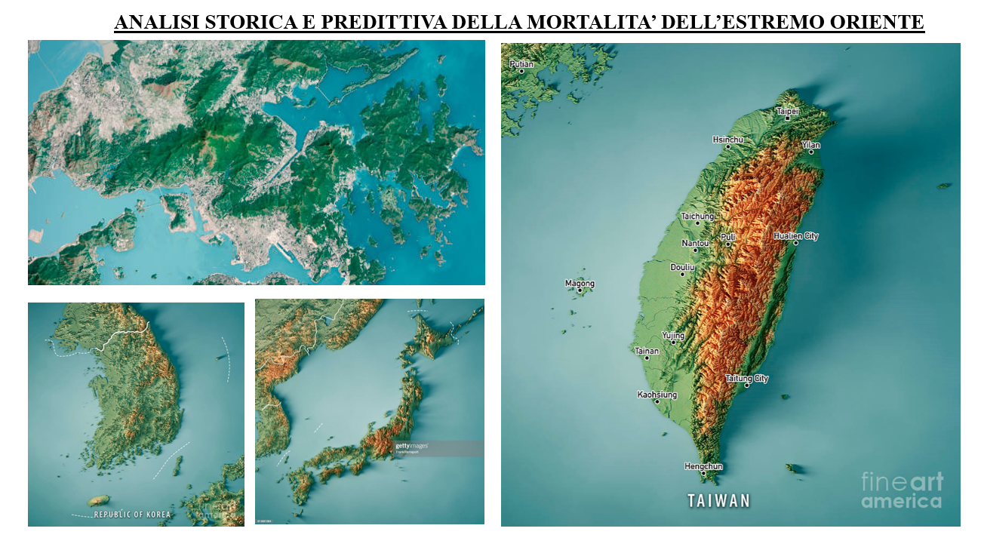

Slide 2
OBIETTIVO DELL’ANALISI
Lo scopo di questo progetto è analizzare e confrontare gli aspetti demografici di quattro paesi : Taiwan, Sud Corea, Giappone e Hong Kong.
Interpreteremo i risultati ottenuti attraverso grafici, sulla base delle caratteristiche sociodemografiche e della storia che contraddistinguono i paesi oggetto di studio. In particolare, ci focalizzeremo sull’evoluzione della mortalità, fertilità, aspettativa di vita e sulle corrispettive determinanti.

Slide 3
4 PAESI A CONFRONTO
Giappone:
Popolazione: circa 126,3 milioni di persone.
Aspettativa di vita: 81,7 anni per i maschi, 87,7 anni per le femmine, con circa il 28% degli abitanti che hanno più di 65 anni.
Tasso di natalità e mortalità: il Giappone ha un tasso di natalità basso, con 7,9 nascite ogni 1000 persone, e un tasso di mortalità di 10,2 morti ogni 1000 persone.
Corea del Sud:
Popolazione: circa 51,3 milioni di persone.
Aspettativa di vita: 77,2 anni per i maschi,84,5 anni per le femmine e circa il 15% degli abitanti che hanno più di 65 anni.
Tasso di natalità e di mortalità: la Corea del Sud ha uno dei tassi di natalità più bassi al mondo, con 5,8 nascite ogni 1000 persone e un tasso di mortalità di 5,6 morti ogni 1000 persone.
Taiwan:
Popolazione: circa 23,6 milioni di persone.
Aspettativa di vita: 76,6 anni per i maschi e 83,9 anni per le femmine, circa il 16% degli abitanti ha più di 65 anni.
Tasso di natalità e di mortalità: Taiwan ha uno dei tassi di natalità più bassi al mondo, con 7,4 nascite ogni 1000 persone e un tasso di mortalità di 6,2 morti ogni 1000 persone.
Hong Kong:
Popolazione: circa 7,5 milioni di persone.
Aspettativa di vita: 81,2 anni per i maschi e 87,4 anni per le femmine, circa il 18% degli abitanti ha più di 65 anni.
Tasso di natalità e di mortalità: Hong Kong ha uno dei tassi di natalità più bassi al mondo, con 7,6 nascite ogni 1000 persone e un tasso di mortalità di 6,4 morti ogni 1000 persone.
Nota: I dati sopra elencati sono aggiornati al 2021 e provengono da fonti ufficiali come la Banca Mondiale e l'Organizzazione Mondiale della Sanità.

Slide 4
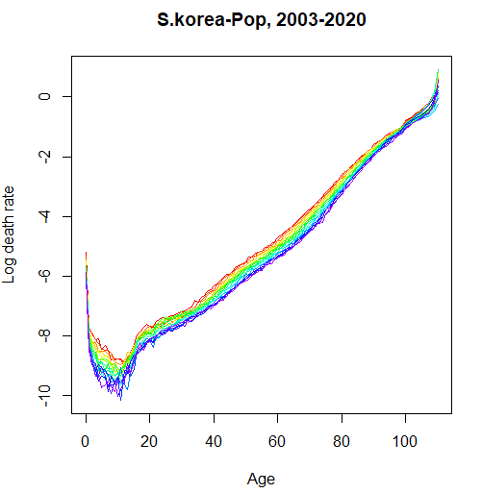
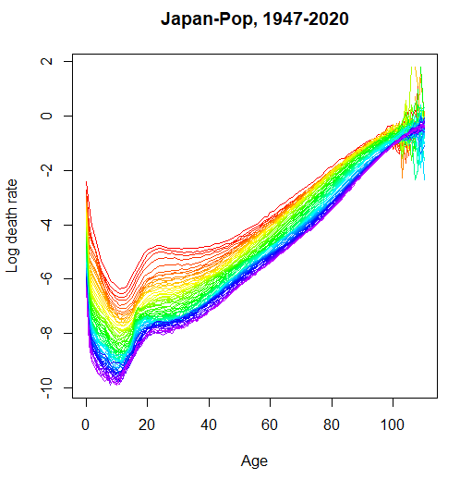
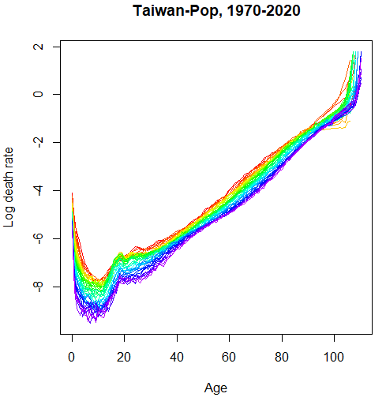
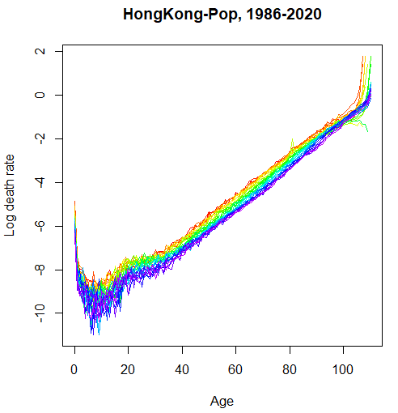
TASSI DI MORTALITÀ PER POPOLAZIONE

Slide 5
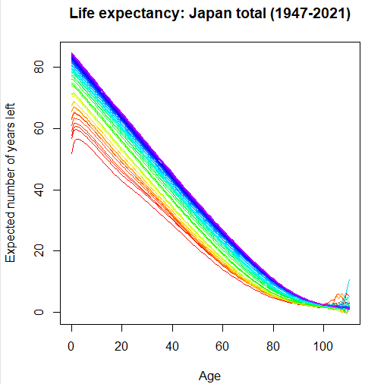
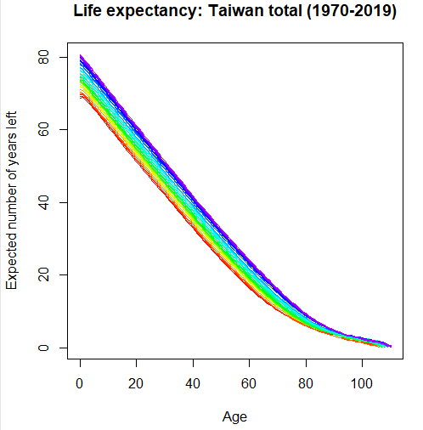
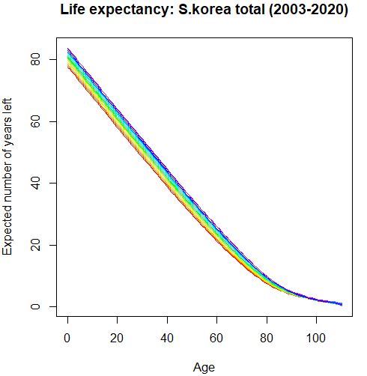
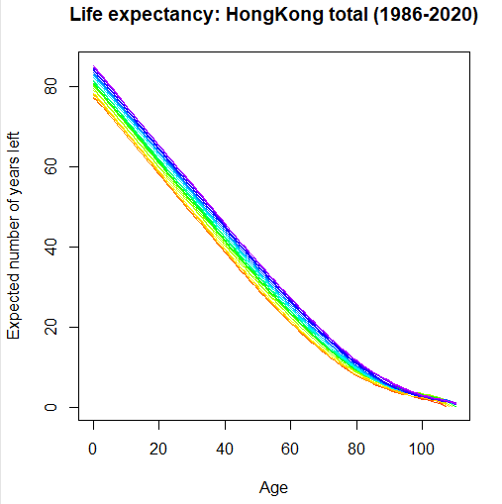
ASPETTATIVA DI VITA PER POPOLAZIONE
L’aspettativa di vita media per i paesi dell’estremo oriente è di 83 anni
Taiwan, Hong Kong, Giappone e Corea del Sud si contraddistinguono per l’alta aspettativa di vita.

Slide 6
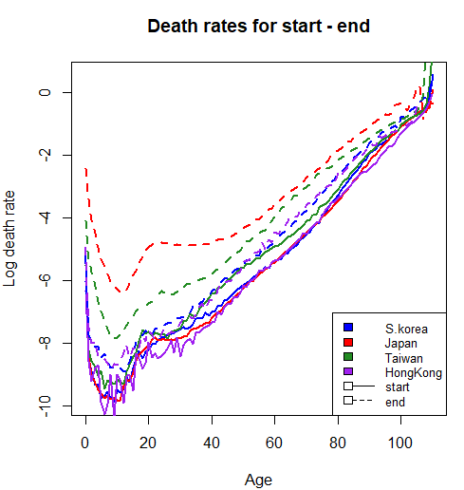
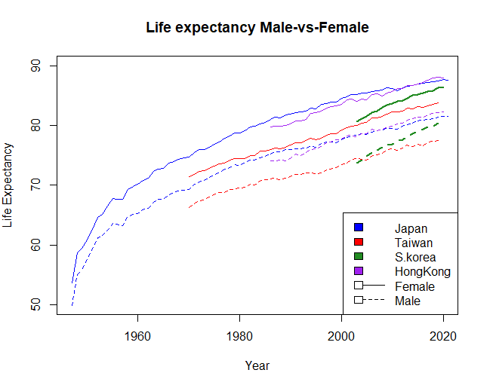
Indicatori della salute e del benessere
Questi dati indicano che in questi paesi le donne vivono in media diversi anni in più rispetto agli uomini.
I tassi di mortalità diminuiscono progressivamente col passare del tempo.

Slide 7
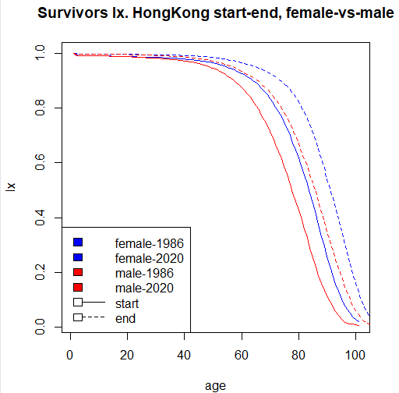
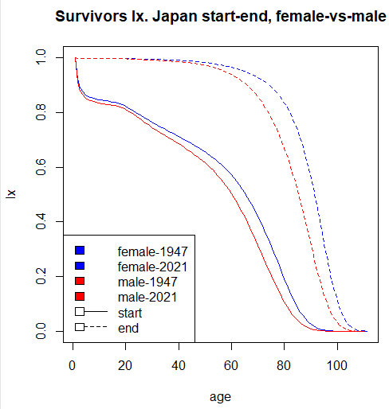
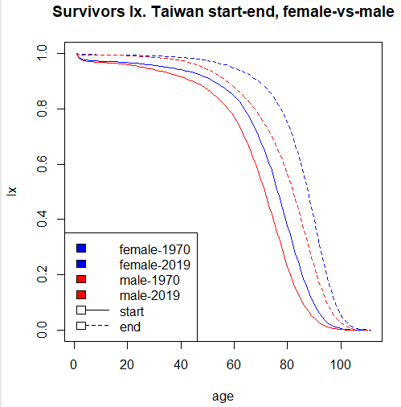
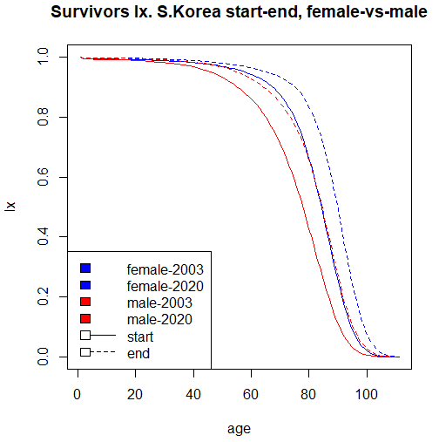
CURVE lx DEI PAESI

Slide 8
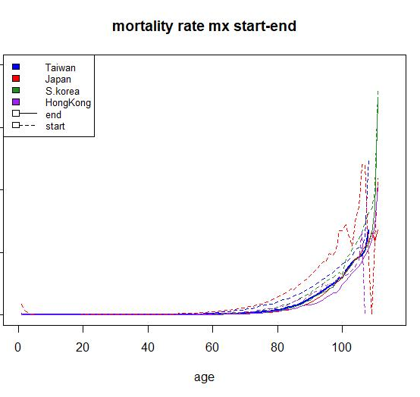
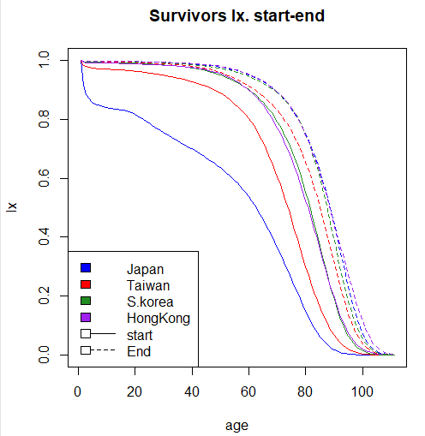
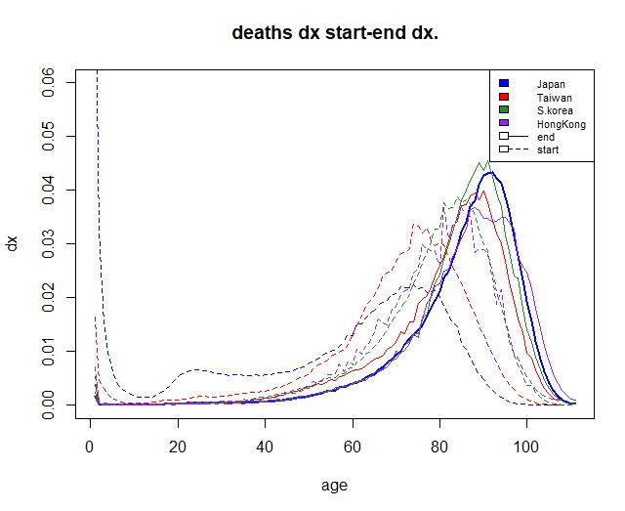
ANALISI DEGLI INDICATORI NEL TEMPO
Confrontando star e end, i sopravviventi dei paesi hanno avuto un miglioramento.
Il numero di morti in un determinato intervallo temporale dx è migliorato nel tempo
Osserviamo che tasso di mortalità di ogni paese è significativamente diminuito nel tempo, notiamo meno volatilità nel tempo, si presume per il miglioramento del sistema sanitario.

Slide 9
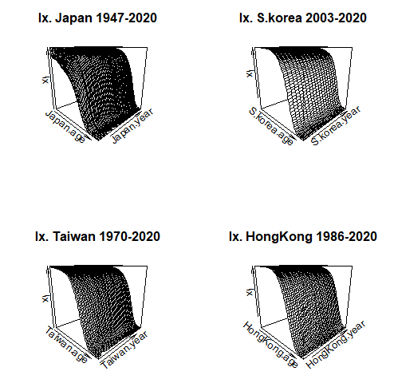
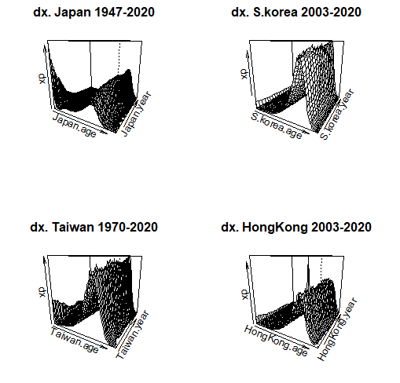
CURVE 3D PER POPOLAZIONE

Slide 10
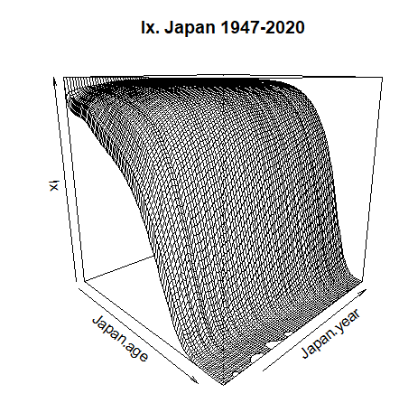
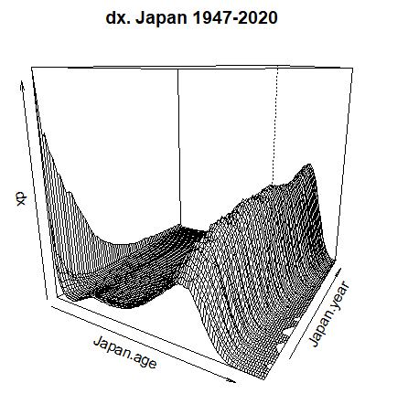
CURVE 3D DEL GIAPPONE

Slide 11
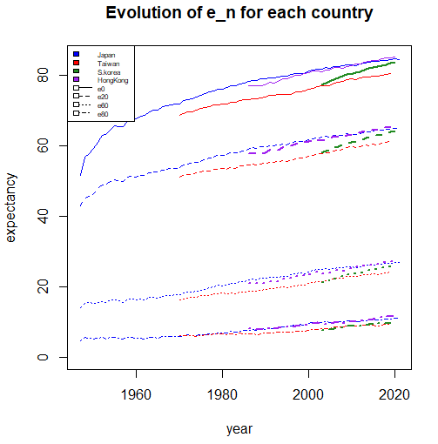
CONFRONTO DELL’EVOLUZIONE DELL’ASPETTATIVA DI VITA
L'aspettativa di vita per tutti e quattro i paesi mostri una diminuzione progressiva da età 0 a età 80

Slide 12
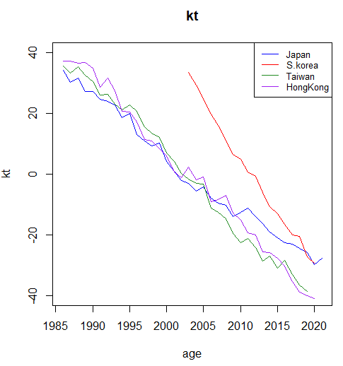
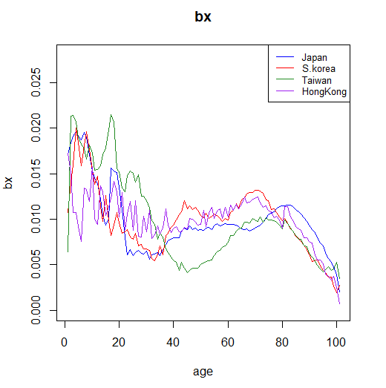
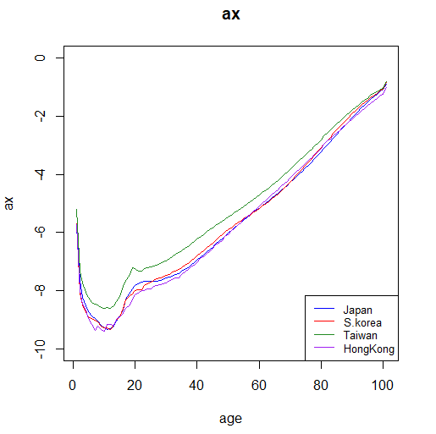
Modello Lee-carter
Ax rappresenta il tasso di mortalità specifico per età, che rappresenta la probabilità di morire a una data età. Il grafico evidenzia che: Il livello di mortalità è più alto per neonati a Taiwan, che tende a diminuire durante l'infanzia.
Bx rappresenta il tasso di mortalità specifico per età, che rappresenta il numero di morti per unità di popolazione a una data età;
Considerando come intervallo di età da 0 a 100 anni circa, vediamo che la struttura di bx, per le giovani età, è molto diversa per tutti e 4 i paesi (healthcare e fattori genetici).
Kt è l'indice variabile nel tempo che cattura la tendenza generale dei tassi di mortalità nel tempo.
Il grafico ci suggerisce un costante miglioramento della salute e della longevità della popolazione nel tempo, dovuto probabilmente ai progressi nella tecnologia medica, migliori condizioni di vita

Slide 13
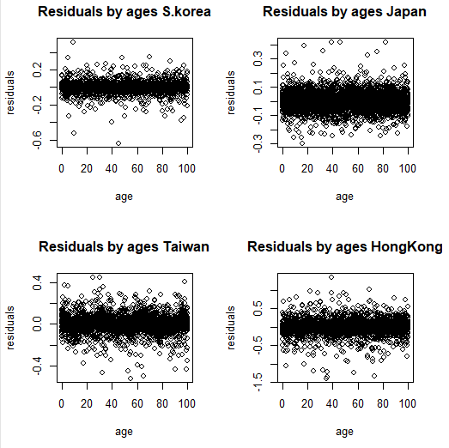
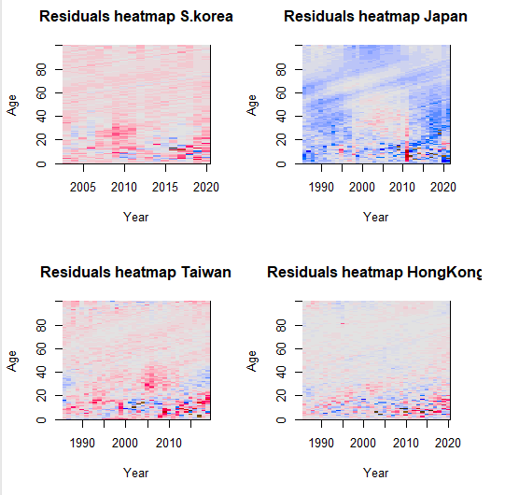
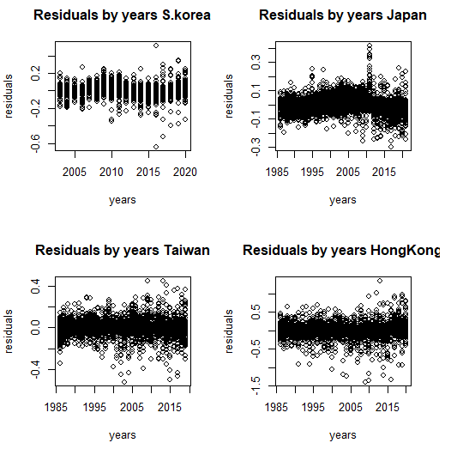
Grafici residui
La bontà di adattamento del modello ai dati può essere valutata in base ai residui per ciascuna età/anno.
Residui fortemente positivi indicano che il modello sta sottovalutando i tassi di mortalità per quell'età/anno.
Residui fortemente negativi indicano che il modello sta sovrastimando i tassi di mortalità per quell'età/anno.
Inoltre, i residui possono fornire informazioni sui modelli di mortalità che non sono catturati dal modello Lee-Carter.

Slide 14
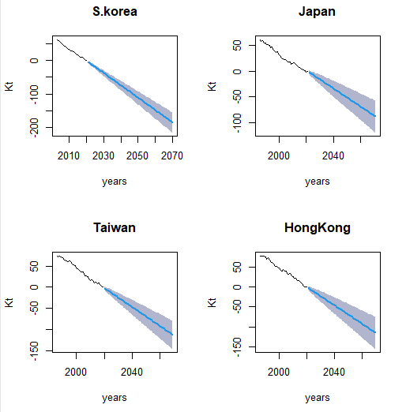
PROIEZIONE DEL PARAMETRO KT PER PAESE
Previsione della componente temporale dei tassi di mortalità.
Cattura la tendenza generale dei tassi di mortalità nel tempo, che può essere influenzata da fattori come miglioramenti nell'assistenza sanitaria, cambiamenti nello stile di vita e avanzamenti tecnologici.
Utile per calcoli attuariali, proiezioni demografiche e pianificazione della sanità pubblica. Decisioni sull’ allocazione di risorse.
Li, N., & Lee, R. D. (2005). Coherent mortality forecasts for a group of populations: An extension of the lee-carter method. Demography, 42(3), 575-594

Slide 15
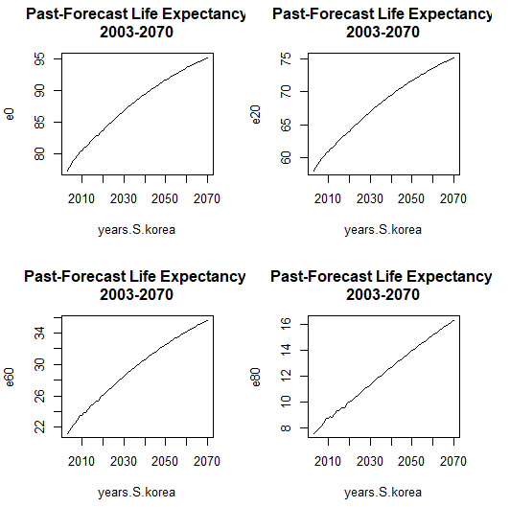
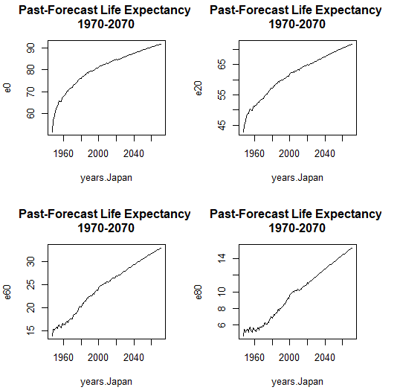
STORICO DELL’ASPETTATIVA DI VITA (S.KOREA E GIAPPONE)

Slide 16
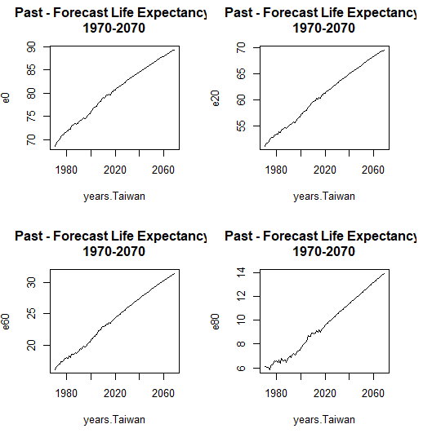
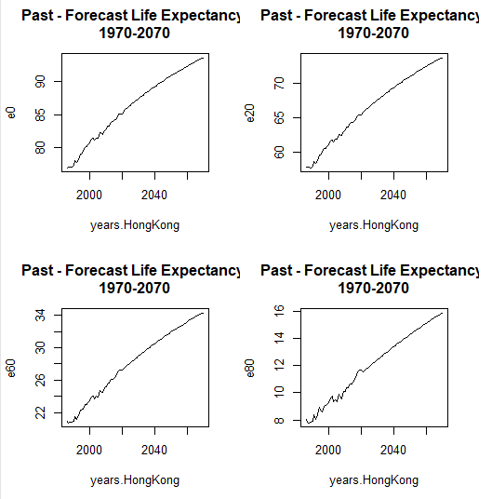
STORICO DELL’ASPETTATIVA DI VITA (TAIWAN E HONG KONG)
Ci consente di vedere le tendenze storiche e i cambiamenti previsti nell'aspettativa di vita in diversi gruppi di età.
Fornisce informazioni importanti per studiare la salute della popolazione e l'invecchiamento. L'aumento dell'aspettativa di vita nelle fasce di età più avanzate può avere importanti implicazioni per i sistemi sanitari, le politiche pensionistiche e i sistemi pensionistici.
"Forecasting Mortality, Impli­cations for Pension Funds" by Ronald D. Lee and Lawrence R. Carter, published in the North American Actuarial Journal in 1992

Slide 17
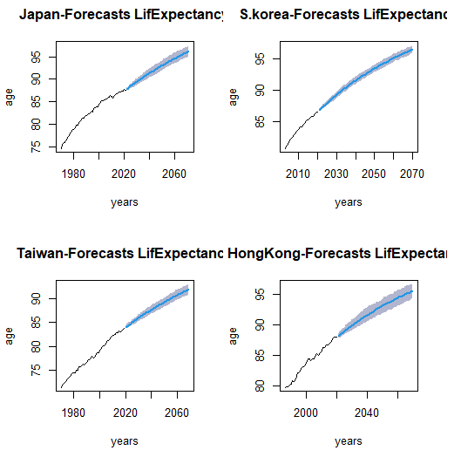
PREVISIONI ASPETTATIVA DI VITA
L'aspettativa di vita nelle fasce di età più avanzate è tipicamente più difficile da prevedere rispetto a quelle più giovani, poiché soggetta a un grado più elevato di incertezza (tendenze di mortalità, miglioramenti nella tecnologia medica e cambiamenti nelle condizioni sociali ed economiche).
I paesi asiatici hanno registrato un rapido aumento dell'aspettativa di vita negli ultimi decenni, che è destinato a continuare nei prossimi anni. Tuttavia, ci si aspetta che il tasso di miglioramento rallenti.
Feng, Q., Wang, Y., & Gu, D. (2012). Ageing in China: health and social consequences and responses. International Journal of Epidemiology, 41(3), 662-671.

Slide 18


Slide 19
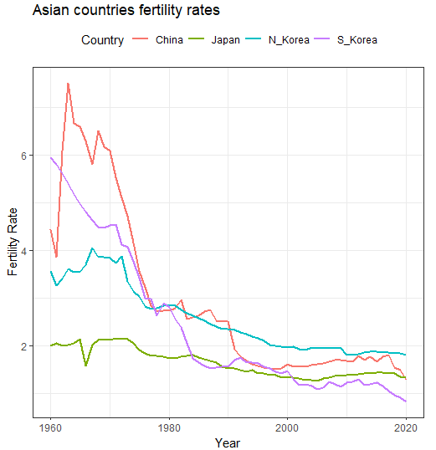
TASSI DI FERTILITÀ DEI PAESI ORIENTALI

Slide 20
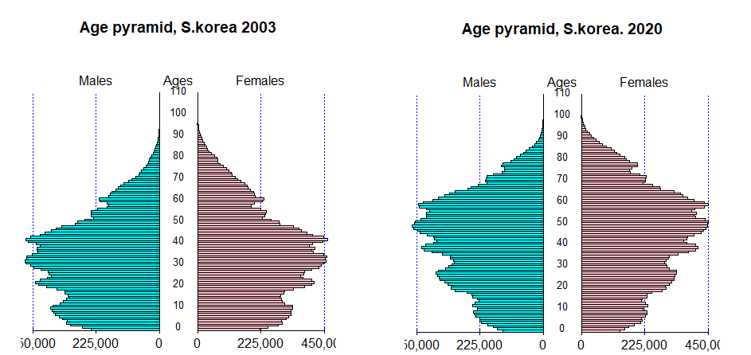
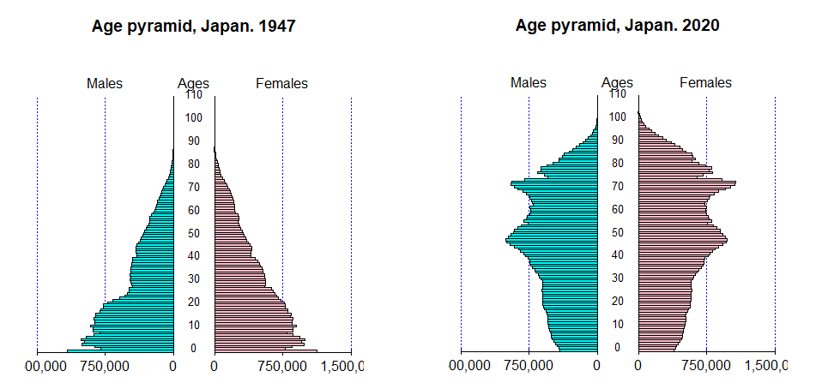
PIRAMIDI DI ETÀ PER POPOLAZIONE (S.KOREA E GIAPPONE)

Slide 21
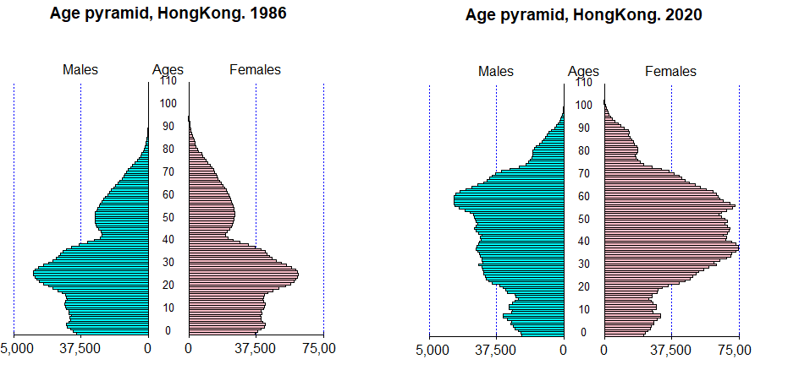
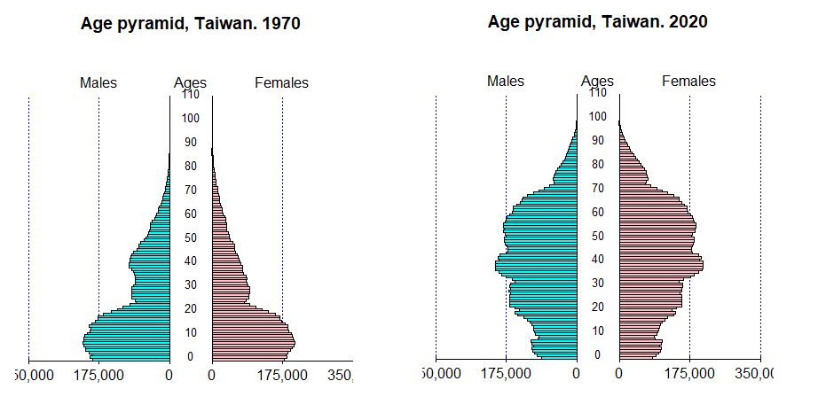
PIRAMIDI DI ETÀ PER POPOLAZIONE (TAIWAN E HONG KONG)
Il numero di donne rispetto agli uomini a Hong Kong è aumentato dal 1986 al 2020 principalmente a causa di due fattori principali:
tasso di mortalità maschile più elevato rispetto a quello femminile
immigrazione di donne nella città

Slide 22
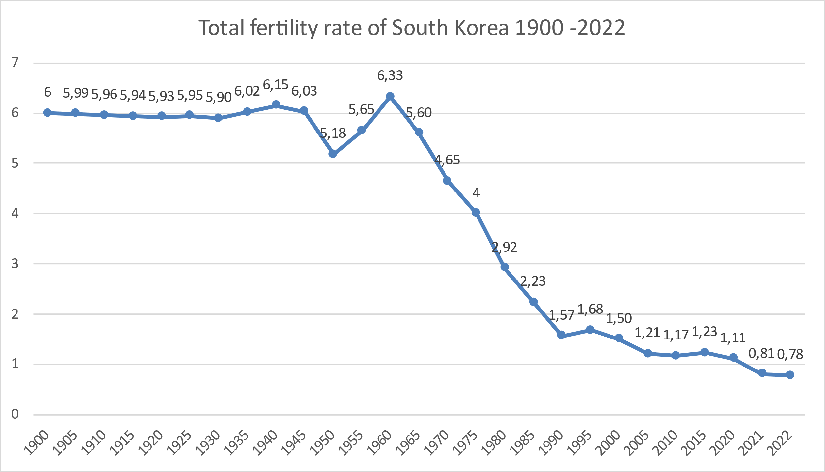
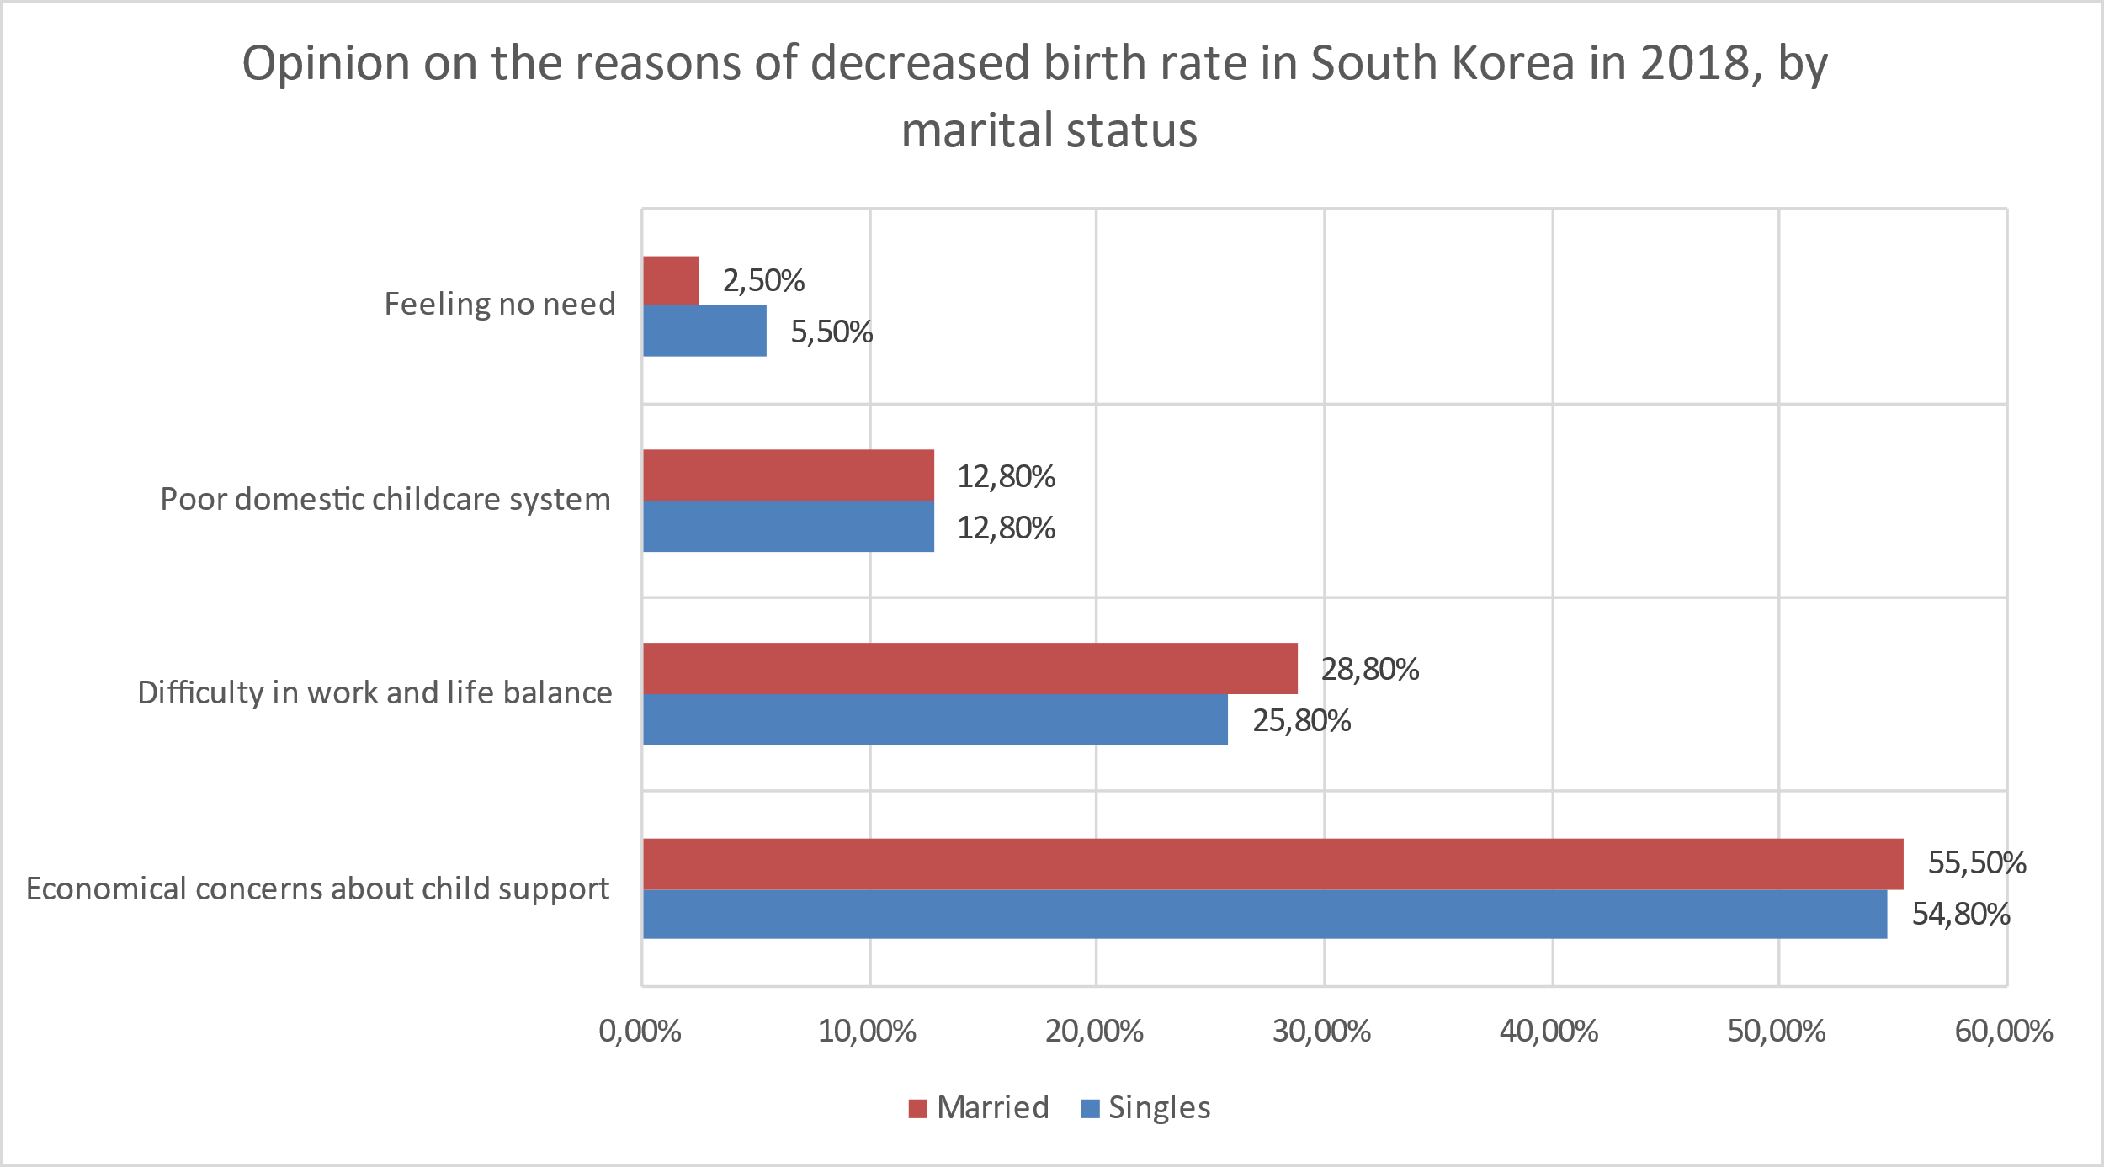
APPROFONDIMENTO SUD COREA
Sex-selective abortion and gender ratios
In molte società asiatiche, era spesso preferibile avere figli maschi poiché erano considerati migliori fornitori a lungo termine per i loro genitori e avrebbero portato avanti il nome della famiglia. In Corea del Sud, nei primi anni '90, la pratica dell'aborto selettivo in base al sesso divenne così diffusa che il rapporto tra i sessi alla nascita era di 114 maschi per ogni 100 femmine.
Opinion on the reasons of decreased birth rate
Questa statistica mostra il risultato di un sondaggio sulle opinioni riguardo alle ragioni della diminuzione del tasso di natalità in Corea del Sud nel 2018, suddiviso per stato civile. Secondo il sondaggio, circa il 54,8% dei single e circa il 55,5% dei sudcoreani sposati hanno affermato di considerare le preoccupazioni economiche riguardanti il sostegno dei figli come una delle principali cause della diminuzione del tasso di natalità in Corea del Sud.
Statista

Slide 23
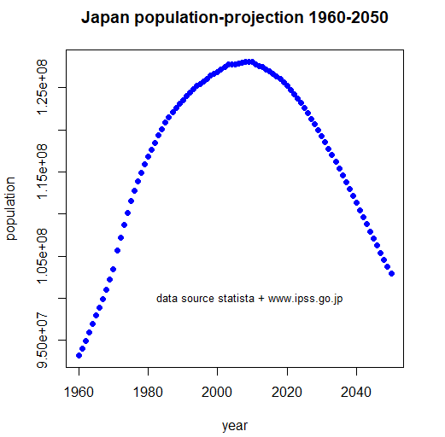
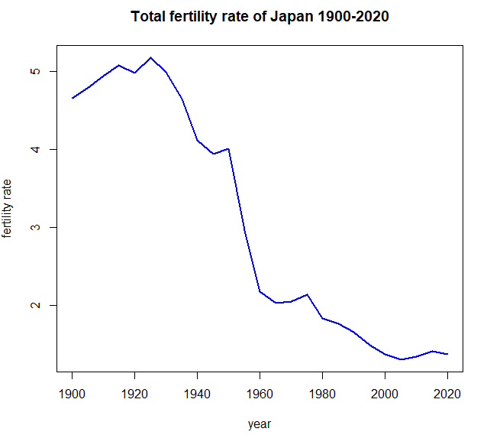
APPROFONDIMENTO GIAPPONE
La costante diminuzione dei tassi di fertilità e la crescente popolazione anziana, non è un segreto che la popolazione del Giappone stia diminuendo. I tassi di crescita demografica oscillano un po', ma attualmente seguono un trend decrescente.
Dopo il minimo record di 1,26 nel 2005, il tasso di fertilità in Giappone ha iniziato ad aumentare gradualmente. Tuttavia, c'è stato un leggero tendenza al ribasso negli ultimi anni. Il numero di nascite vive è sceso al suo punto più basso in 2020, e questa tendenza dovrebbe continuare in lungo termine.

Slide 24
DISTRIBUZIONE POPOLAZIONE GIAPPONESE
Il numero di cittadini di 65 anni e più è cresciuto nel corso del ultimi tre decenni - l'unica età gruppo per registrare un aumento - e questa tendenza è destinato a continuare in i prossimi anni.
Nel 2019, il numero di persone di età 65 anni e più pari a 35,9 milioni, circa il 30 per cento del popolazione totale del paese.
Queste tendenze demografiche in Giappone sono stati guidati principalmente da un aumento della speranza di vita.

Slide 25
ASPETTATIVE DI VITA ALLA NASCITA AUMENTO CENTENARI NEGLI ANNI
La media dell’ aspettativa di vita è incrementata di oltre 5 anni nella ripartizione della aspettativa di vita alla nascita in Giappone dal 2010 al 2019 tre decenni dopo dal 1990. Nel 2019, la media dell’aspettativa di vita era circa di 87.5 anni per le donne e poco più di 81 anni per gli uomini.
Nel 2019, il Ministero della sanità del Giappone ha stimato che l’aspettativa di vita aumenterà di due anni entro i prossimi 20 anni. Tra le persone di 65 anni nel 2019, è stato anche previsto che circa il quattro per cento degli uomini e il 16 per cento delle donne vivranno a 100 anni. Questa percentuale dovrebbe aumentare costantemente nei prossimi decenni e diventare un centenario sarà ancora più comune.

Slide 26
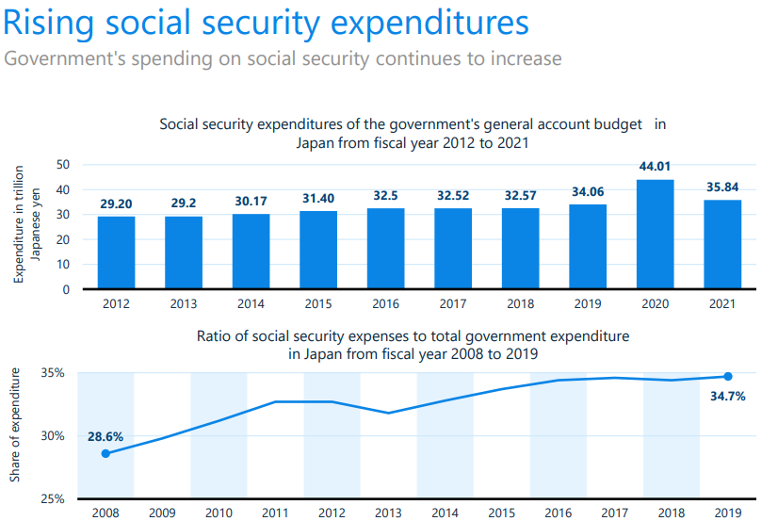
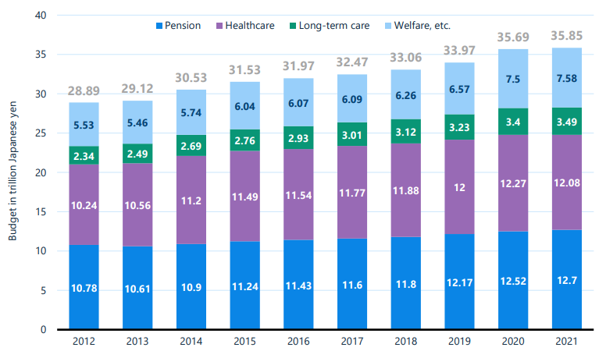
IMPATTO E PROBLEMATICHE DELL’INVECCHIAMENTO DELLA POPOLAZIONE
In risposta alla rapida evoluzione demografica del paese, il sistema di sicurezza sociale del Giappone si è ampliato con diverse riforme durante l'era Heisei (1989-2019), come l'istituzione del sistema di assicurazione per la cura a lungo termine (LTCI) e il sistema di assistenza per i disabili.
Quasi 36 trilioni di yen giapponesi il bilancio iniziale del conto generale del governo è stato designato per le misure relative alla sicurezza sociale nell'esercizio fiscale 2021. A causa dell'impatto del coronavirus pandemico, il sociale bilancio di sicurezza ha raggiunto 44 trilioni Yen giapponese nel precedente fiscale anno.
Circa il 34,7 per cento di totale delle spese pubbliche è stato utilizzato per la sicurezza sociale nel anno fiscale 2019, la quota maggiore tra le categorie di bilancio.
Nel bilancio iniziale del governo per sicurezza sociale nel 2021, la maggior parte era destinati a misure pensionistiche.

Slide 27
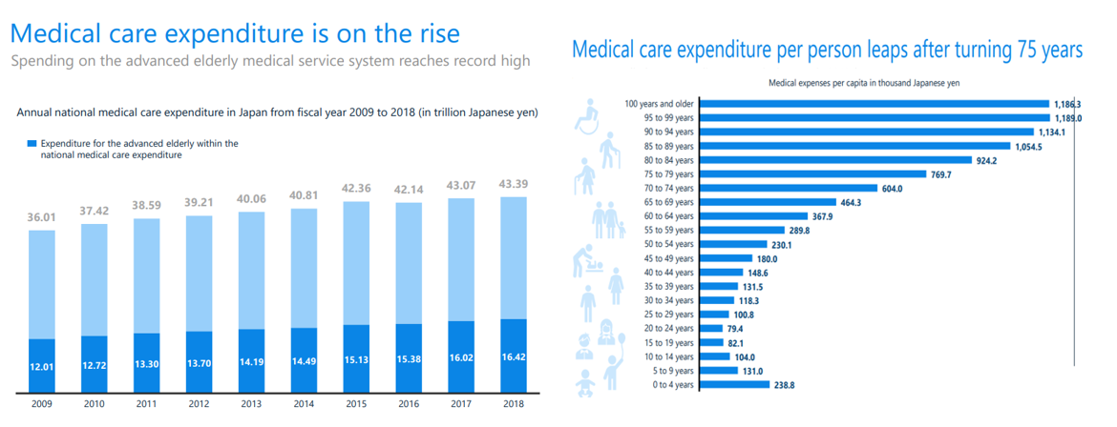
RIPERCUSSIONI DELL’ INVECCHIAMENTO DELLA POPOLAZIONE SUL SETTORE HEALTHCARE GIAPPONESE
Ogni cittadino di età superiore ai 75 anni è distaccato dall'assicurazione sanitaria generale e ha diritto ad aderire all'assicurazione sanitaria per gli anziani avanzati gestita dai comuni in Giappone.
Nell'anno fiscale 2018, l'assistenza medica per gli anziani avanzati rappresentava circa il 38 percento delle spese nazionali per l'assistenza medica - la quota più alta nella storia.
La domanda di cure mediche è prevista aumentare nel 2025 al compimento di 75 anni delle persone appartenenti al primo Baby Boom
Statista

